Slide 1
Громадські обговорення
ПЛАН УПРАВЛІННЯ РІЧКОВИМ БАСЕЙНОМ дНІСТРА
2025 - 2030
ЩО ЦЕ, НАВІЩО І ПРО ЩО ?
Олексій Ярошевич
Блю Ріверз Екологічний Консалтинг
25 квітня 2024 р.
ІВАНО-Франківськ

Slide 2
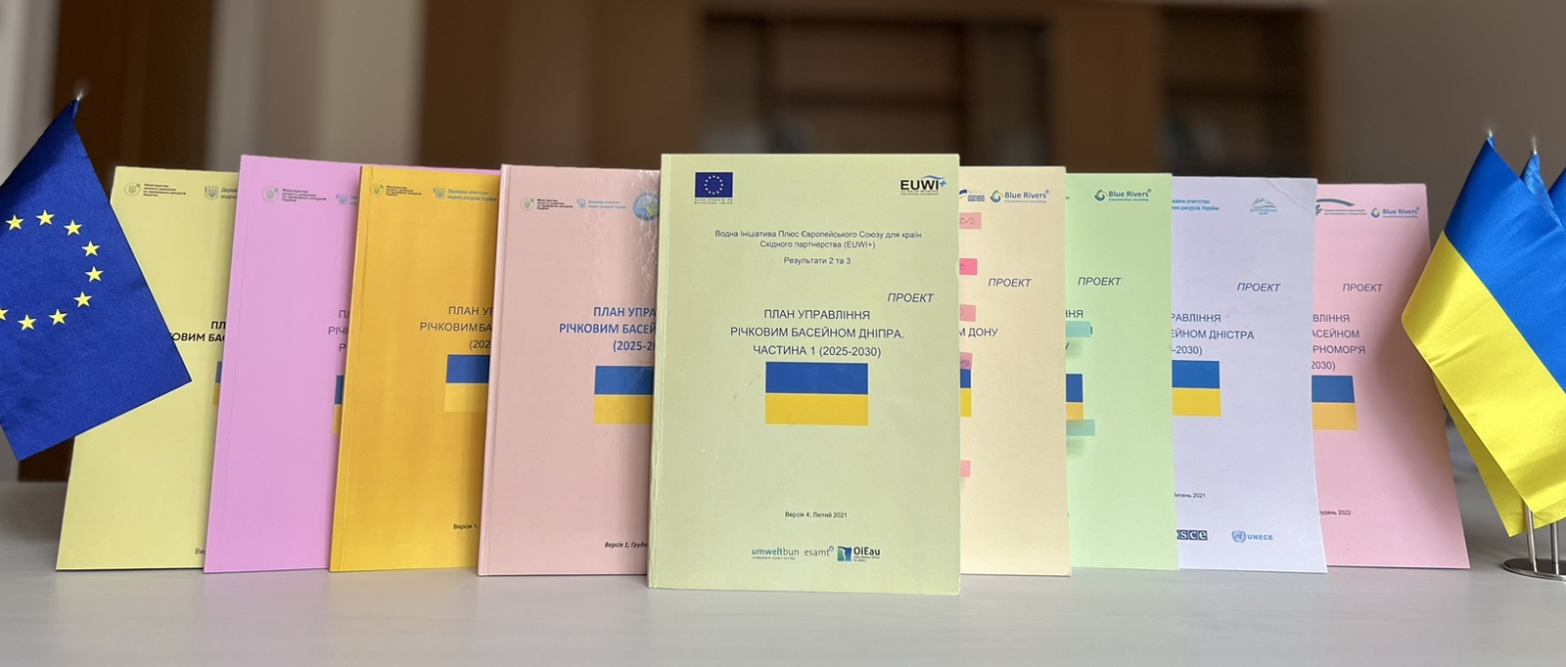
ПРОЕКТИ ПУРБ, грудень 2023
mepr.gov.ua
davr.gov.ua

Slide 3
ПЛАН УПРАВЛІННЯ РІЧКОВИМ БАСЕЙНОМ (ПУРБ) –ЩО ЦЕ?
це інструмент для досягнення екологічних цілей, а саме:
досягнення / збереження доброго екологічного та хімічного станів масивів поверхневих вод
досягнення / збереження доброго кількісного та хімічного станів масивів підземних вод

Slide 4
ПУРБ – забаганка або вимога?
Норма законодавства ЄС
  Водна Рамкова Директива ЄС, 2000
  Україна – країна-кандидат на членство в ЄС з червня 2022
Норма водного законодавства України
  Водний кодекс (зі змінами 2016)
  Постанова КМУ № 336, 2017
  Затверджується розпорядженням КМУ

Slide 5
ПУРБ – що є головною управлінською одиницею?
МАСИВ ПОВЕРХНЕВИХ ВОД (МПВ)
вся річка від витоку до гирла АБО її частина, яка відрізняється від іншої, наприклад, водністю, морфологією русла та заплави, геологічним складом порід
екологічний та хімічний стан встановлюється саме МПВ, а не річки чи річкового басейну
заходи для покращення / збереження стану є адресними, тобто для конкретного МПВ
МАСИВ ПІДЗЕМНИХ ВОД (МПзВ)
як правило верхні водоносні шари, які гідравлічно пов'язані з поверхнею та використовуються для водоспоживання

Slide 6
ПУРБ – ДЛЯ ЯКИХ водних об'єктів?
Для кожного з 9 визначених річкових басейнів України
ПУРБ Дністра – один документ
ПУРБ Дністра Польща (2021-2027) та Молдова (2024-2029)

Slide 7
ПУРБ дністра – ДЛЯ ЯКИХ категорій водних об'єктів?
Річки, озера, істотно змінені та штучні, перехідні, прибережні
Лише для річок довше 10 км та озер більше 0,5 кв.км.
Але є виключення для більш менших
Басейн Дністра:
  Річок - 499, озер – 10, перехідні – 2, прибережні – 1,
  МПВ – 1154, з них істотно змінених та штучних – 316 / 27 %
  МПзВ – 20

Slide 8
ПУРБ СТРУКТУРА
Має чітко визначену структуру
Аналогічну структурі ПУРБ будь-якої річки ЄС
Складається з:
  Текстової частини
  Додатків
  Карт
  Стосується лише вищезазначених цілей, а не всієї водної проблематики

Slide 9
ПУРБ – З ЧОГО СКЛАДАЄТЬСЯ?
1. АНАЛІЗ СТАНУ ПОВЕРХНЕВИХ ТА ПІДЗЕМНИХ ВОД
для кожного окремого масиву за даними моніторингу та/або статистичної інформації
2. ПРОГРАМА ЗАХОДІВ
для кожного масиву / групи масивів в залежності від оціненого стану

Slide 10
ПУРБ – які цілі і на коли?
Досягнення/збереження доброго екологічного та хімічного станів масивів поверхневих вод
Досягнення/збереження кількісного та хімічного станів масивів підземних вод
На перший цикл до 2030 року:
  Зберегти добрий стан МПВ, де він є зараз
  Покращення стану до доброго для 5 % МПВ / МПзВ
Досягнення доброго стану всіх МПВ / МПзВ до 2042 року

Slide 11
ПУРБ – про воду, але про що саме?
НЕ
дисертація, монографія, збірка статей, альманах спогадів
про паводки та затоплення, питну/водопровідну воду
А
про покращення/збереження доброго стану вод
поверхневі, підземні води, а також морські прибережні
структурований урядовий документ, який розроблений у повній відповідності до норм ЄС, чіткою ціллю та термінами і заходами задля її досягнення

Slide 12
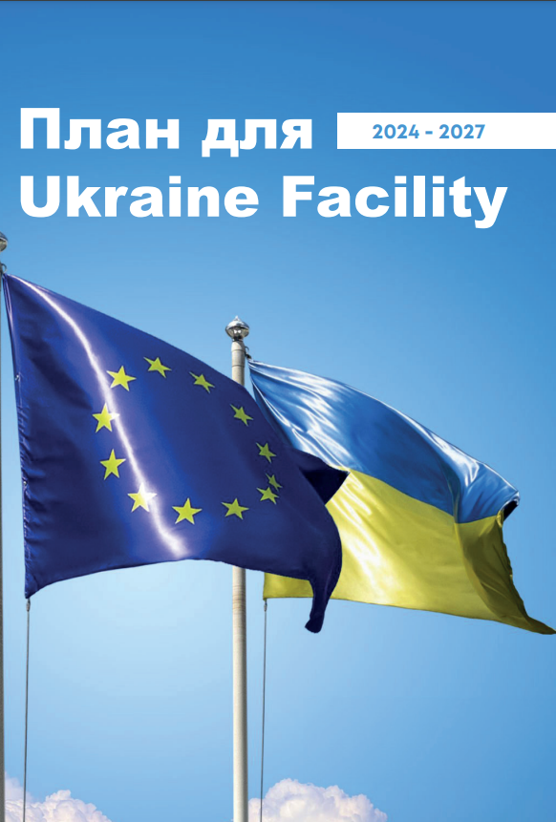
ПУРБ – звідки гроші?
Державний та місцевий бюджети
Міжнародна технічна допомога, гранти
Ukraine Facility
Компонент І - фінансова підтримка держави у формі грантів та кредитів. Щоб отримати доступ до цієї підтримки, Уряд України повинен буде підготувати План відновлення, реконструкції та модернізації країни та детально описати реформи та інвестиції, які він має намір здійснити в рамках процесу вступу до ЄС.

Slide 13
ПУРБ– хто розробляв?
Басейнове управління Дністра
Команда національних експертів, які мають досвід розробки ПУРБ в країнах ЄС
За технічної підтримки Програми EU4Environment, а саме експертів – розробників ПУРБ з Франції, Австрії
З врахуванням досвіду сусідніх країн – Словаччини, Угорщини, Румунії, а також Литви та Польщі
Обговорення та консультації на національному та басейновому рівні

Slide 14
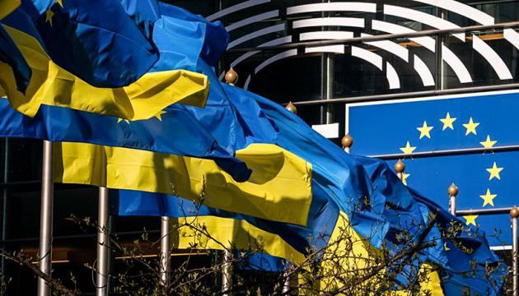
ПУРБ - ЦЕ ВІКНО
МОЖЛИВОСТЕЙ
iaralex@ukr.net
380 67 2091208
European Union for Environment - Water Resources and Environmental Data

